Slide 1
الرسول المبدع
31/12/2016

Slide 2
الفهرس
تشريع المؤاخاة
بناء المجتمع الإسلامي
معالجة الأزمة المادية
السبب النفسي والاجتماعي
تنمية المواهب والابداع
أهم النتائج
كلمة أخيرة

Slide 3
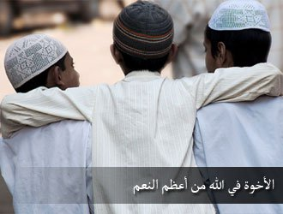
تشريع المؤاخاة
بناء المجتمع الاسلامي الجديد
"والذين تبوؤوا الدار والإيمان من قبلهم يحبون من هاجر إليهم ولا يجدون في صدورهم حاجة مما أوتوا ويؤثرون على أنفسهم ولو كان بهم خصاصا ومن يوق شح نفسه فأولئك هم المفلحون.“
الحشر, الأية 9.

Slide 4
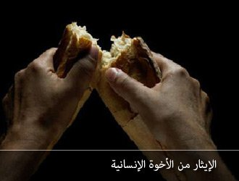
معالجة الأزمة المادية
قال رسول الله صلى الله عليه وسلم : "لا تحاسدوا ولا تناجشوا ولا تباغضوا ولا تدابروا ولا يبع بعضكم على بيع بعض وكونوا عباد الله إخوانا المسلم أخو المسلم لا يظلمه ولا يخذله ولا يكذبه ولا يحقره التقوى هاهنا ويشير إلى صدره ثلاث مرات بحسب امرئ من الشر أن يحقر أخاه المسلم, المسلم على المسلم حرام دمه وماله وعرضه"
"وأولوا الأرحام بعضهم أولى ببعض في كتاب الله إن الله بكل شيء عليم" سورة الأنفال
نسخت أية التوارث

Slide 5
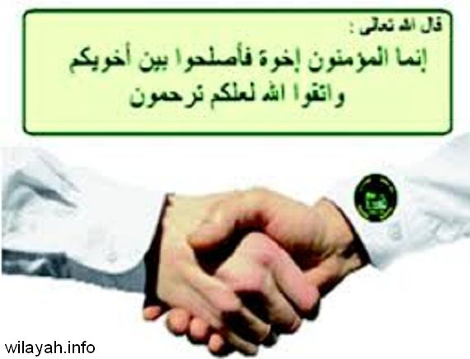
السبب النفسي والاجتماعي
مفارقة الوطن
الوحشة والألفة
"إنما المؤمنون إخوة فأصلحوا بين أخويكم"
"من عاد مريضا نهارا صلى عليه سبعين ألف ملك حتى يمسي ومن عاد مريضا ليلا صلى عليه سبعين ألف ملك حتى يصبح"

Slide 6
تنمية الابداع والمواهب
الجانب الجهادي : الشجاعة
الجانب الاداري : القيادة
الجانب الاجتماعي : الجود – الكرم – السخاء
الجانب العلمي : الفقه والعلم وحسن الخلق

Slide 7
أهم النتائج
مواجهة تحديات المجتمع الجديد
صقل وتطوير المواهب المتعددة
رفع الهمم بالتنافس الشريف
ثمار الجيل الفريد
انعكس على مسيرة الأمة بشكل عام

Slide 8
كلمة أخيرة
قال رسول الله صلى الله عليه وسلم : "أرحم أمتي بأمتي أبو بكر وأشدهم في أمر الله عمر وأصدقهم حياء عثمان بن عفان وأقرءهم لكتاب الله أبي بن كعب وأعلمهم بالحلال والحرام معاذ بن جبل ألا وإن لكل أمة أمينا وأمين هذه الأمة عبيدة بن الجراح."

